Slide 2
Tập Hát Cộng Đoàn

Slide 3
Đk: Lạy Chúa, muôn dân khắp địa cầu cùng thờ kính Ngài

Slide 4
Alleluia-alleluia: Chúng tôi đã thấy ngôi sao của Người ở phương Đông, và chúng tôi đến để triều bái người. Alleluia.

Slide 6
Ca Nhập lễ
Mau Tới BêLem Bạch Vân

Slide 7
Tk1: Bầu trời Bê-lem ngập tràn ánh sao, từ trên cao thiên thần loan báo Đấng Cứu Tinh vừa mới giáng sinh. Mục đồng kia ơi nào mau bước nhanh, về Bê-lem kính thờ Thiên Chúa, Chúa uy linh là Vua Hoà Bình.

Slide 8
Đk: Nào mau nhanh bước mau tới Bê-lem, thờ kính Vua Trời sinh xuống làm người để cứu thế nhân. Này muôn dân nước đưa mắt trông xem Thiên Chúa cao vời thương mến con người hạ sinh làm người.

Slide 9
Tk2: Từ trời Phương Đông lần theo ánh sao, này Ba Vua đi tìm Con Chúa, Đấng Cứu Tinh vừa mới giáng sinh. Lần lượt dâng lên vàng hương ngát thơm để tôn vinh kính thờ Thiên Chúa Chúa Ngôi Hai là Đấng Thiên sai.

Slide 10
Đk: Nào mau nhanh bước mau tới Bê-lem, thờ kính Vua Trời sinh xuống làm người để cứu thế nhân. Này muôn dân nước đưa mắt trông xem Thiên Chúa cao vời thương mến con người hạ sinh làm người.

Slide 12
KINH VINH DANH
Ca Lên Đi 2

Slide 13
Chủ tế: Vinh danh Thiên Chúa trên các tầng trời. Và bình an dưới thế, bình an dưới thế cho người thiện tâm.

Slide 14
Chúng con ca ngợi Chúa. Chúng con chúc tụng Chúa. Chúng con thờ lạy Chúa. Chúng con tôn vinh Chúa. Chúng con cảm tạ Chúa vì vinh quang cao cả Chúa.

Slide 15
Lạy Chúa là Thiên Chúa, là Vua trên trời, là Chúa Cha toàn năng. Lạy Con Một Thiên Chúa, Chúa Giê-su Ki-tô.

Slide 16
Lạy Chúa là Thiên Chúa, là Chiên Thiên Chúa, là Con Đức Chúa Cha. Chúa xoá tội trần gian, xin thương, xin thương, xin thương xót chúng con.

Slide 17
Chúa xoá tội trần gian, Xin nhận lời chúng con cầu khẩn. Chúa ngự bên hữu Đức Chúa Cha, xin thương, xin thương, xin thương xót chúng con.

Slide 18
Vì lạy Chúa Giê-su Ki-tô, chỉ có Chúa là Đấng Thánh, chỉ có Chúa là Chúa, chỉ có Chúa là Đấng Tối Cao, cùng Đức Chúa Thánh Thần trong vinh quang Đức Chúa Cha. A-men. A-men.

Slide 19
KINH VINH DANH

Slide 20
Chủ tế: Vinh danh Thiên Chúa trên các tầng trời. A+B: Và bình an dưới thế cho người thiện tâm.

Slide 21
A: Chúng con ca ngợi Chúa.
B: Chúng con chúc tụng Chúa. A: Chúng con thờ lạy Chúa.
B: Chúng con tôn vinh Chúa.

Slide 22
A: Chúng con cảm tạ Chúa vì vinh quang cao cả Chúa.
B: Lạy Chúa là Thiên Chúa, là Vua trên trời, là Chúa Cha toàn năng.

Slide 23
A: Lạy con một Thiên Chúa, Chúa Giêsu Kitô.
B: Lạy Chúa là Thiên Chúa, là Chiên Thiên Chúa là Con Đức Chúa Cha.

Slide 24
A: Chúa xóa tội trần gian, xin thương xót chúng con.
B: Chúa xóa tội trần gian, xin nhậm lời chúng con cầu khẩn.

Slide 25
A: Chúa ngự bên hữu Đức Chúa Cha, xin thương xót chúng con.
B: Vì lạy Chúa Giêsu Kitô, chỉ có Chúa là Đấng Thánh.

Slide 26
Chỉ có Chúa là Chúa, chỉ có Chúa là đấng tối cao.
A+B: Cùng Đức Chúa Thánh Thần trong vinh quang Đức Chúa Cha.
Amen.

Slide 27
Bài đọc 1
Vinh quang của Đức Chúa chiếu toả trên ngươi.
Bài trích sách ngôn sứ I-sai-a.

Slide 28
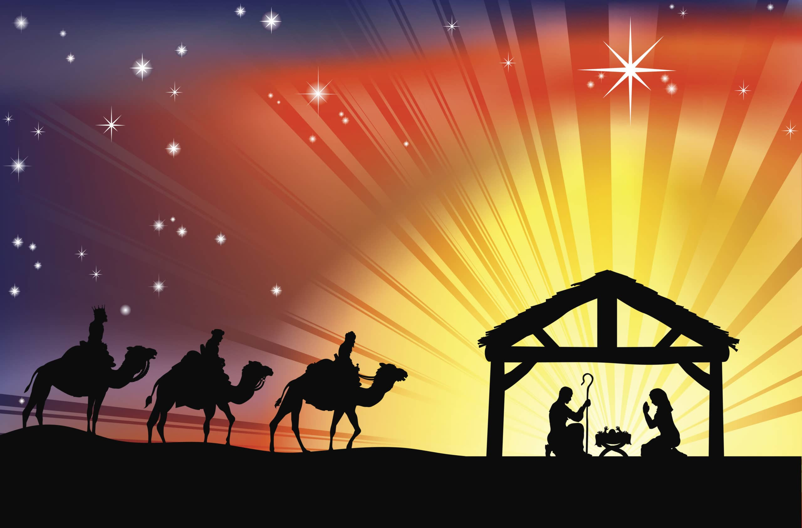
Thánh Vịnh 71
Lm Kim Long
03 Câu

Slide 29
Đk: Lạy Chúa, muôn dân khắp địa cầu cùng thờ kính Ngài

Slide 30
Tk1: Tâu Thượng Đế xin ban quyền binh cho tân vương, trao công lý trong tay hoàng tử, để Tân vương theo công lý xét xử dân Ngài, bênh quyền lợi kẻ khó nghèo luôn.

Slide 31
Đk: Lạy Chúa, muôn dân khắp địa cầu cùng thờ kính Ngài

Slide 32
Tk2: Vương triều sẽ luôn đua nở thắm hoa công minh, thiên thu mãi an ninh thịnh trị. Người quản cai qua sông cái đến tận địa cầu, qua biển này và tới biển kia.

Slide 33
Đk: Lạy Chúa, muôn dân khắp địa cầu cùng thờ kính Ngài

Slide 34
Tk3: Ai nghèo khó khấn vái Ngài sẽ luôn thương nghe, ra tay cứu con dân cùng khổ. Chạnh lòng thương ai nguy khốn bé nhỏ đơn hèn. Dân bần cùng Người tế độ cho.

Slide 35
Đk: Lạy Chúa, muôn dân khắp địa cầu cùng thờ kính Ngài

Slide 36
Tk4: Danh Người sẽ chói sáng cùng thái dương lan xa, qua muôn kiếp muôn năm trường cửu. Nhờ Tôn Danh muôn dân cõi thế được chúc lành, thiên hạ cùng cầu phúc Người luôn.

Slide 37
Đk: Lạy Chúa, muôn dân khắp địa cầu cùng thờ kính Ngài

Slide 38
Bài đọc 2
Nay mầu nhiệm được mặc khải là các dân ngoại được cùng thừa kế gia nghiệp.
Bài trích thư của thánh Phao-lô tông đồ gửi tín hữu Ê-phê-xô.

Slide 39
Alleluia-alleluia: Chúng tôi đã thấy ngôi sao của Người ở phương Đông, và chúng tôi đến để triều bái người. Alleluia.

Slide 42
KINH TIN KÍNH

Slide 43
Tôi tin kính một Thiên Chúa là Cha toàn năng, Đấng tạo thành trời đất, muôn vật hữu hình và vô hình. Tôi tin kính một Chúa Giêsu Kitô, Con Một Thiên Chúa,

Slide 44
Sinh bởi Đức Chúa Cha từ trước muôn đời. Người là Thiên Chúa bởi Thiên Chúa, Ánh Sáng bởi Ánh Sáng, Thiên Chúa thật bởi Thiên Chúa thật,

Slide 45
được sinh ra mà không phải được tạo thành, đồng bản thể với Đức Chúa Cha: nhờ Người mà muôn vật được tạo thành. Vì loài người chúng ta và để cứu độ chúng ta,

Slide 46
Người đã từ trời xuống thế. Bởi phép Đức Chúa Thánh Thần, Người đã nhập thể trong lòng Trinh Nữ Maria, và đã làm người.
(cuối đầu)

Slide 47
Người chịu đóng đinh vào thập giá vì chúng ta, thời quan Phongxiô Philatô; Người chịu khổ hình và mai táng, ngày thứ ba Người sống lại như lời Thánh Kinh.

Slide 48
Người lên trời, ngự bên hữu Đức Chúa Cha, và Người sẽ lại đến trong vinh quang để phán xét kẻ sống và kẻ chết, Nước Người sẽ không bao giờ cùng.

Slide 49
Tôi tin kính Đức Chúa Thánh Thần là Thiên Chúa và là Đấng ban sự sống, Người bởi Đức Chúa Cha và Đức Chúa Con mà ra,

Slide 50
Người được phụng thờ và tôn vinh cùng với Đức Chúa Cha và Đức Chúa Con: Người đã dùng các tiên tri mà phán dạy. Tôi tin Hội Thánh duy nhất, thánh thiện, công giáo và tông truyền.

Slide 51
Tôi tuyên xưng có một Phép Rửa để tha tội. Tôi trông đợi kẻ chết sống lại và sự sống đời sau. Amen.

Slide 52
Lời Nguyện Tín Hữu
Anh chị em thân mến, hôm nay các nhà chiêm tinh đến Bê-lem tôn thớ Đấng cứu chuộc nhân loại. Cùng với các ngài, chúng ta thờ lạy Chúa Hài Đồng và dâng lên người những lời nguyện xin tha thiết của chúng ta

Slide 53
CA Dâng Lễ Lễ Vật Dâng Chúa
Hiệp Cùng Ba Vua
Bạch Vân

Slide 54
Tk1: Hiệp cùng Ba Vua con xin dâng lên vàng hương mộc dược. Hiệp cùng Ba Vua con xin dâng lên bao điều mong ước. Nguyện xin dâng lên bao nhiêu tâm tư, lòng mến trung trinh. Này bao hy sinh xin tiến dâng Cha đền bao tội tình.

Slide 55
Đk: Dâng lên con xin dâng lên đây vàng nhũ hương. Dâng lên con xin dâng lên tấm lòng yêu thương. Hiệp cùng Ba Vua kính thờ này đây bánh miến sẽ nên Mình Thánh thần lương…..

Slide 56
***: Dâng lên con xin dâng lên đây lòng thành kính. Dâng lên con xin dâng lên tấm lòng hy sinh. Hiệp cùng Ba Vua kính thờ tiến dâng rượu nho sẽ nên Máu Thánh nuôi hồn.

Slide 57
Tk2: Hiệp cùng anh em con xin dâng lên hy lễ cuộc đời. Hiệp cùng anh em con xin dâng lên tâm tình thống hối. Nguyện xin dâng lên nơi đây hôm nay rượu bánh trinh nguyên. Nguyện xin Cha thương ban xuống muôn ơn thần lương dưỡng hồn.

Slide 58
Đk: Dâng lên con xin dâng lên đây vàng nhũ hương. Dâng lên con xin dâng lên tấm lòng yêu thương. Hiệp cùng Ba Vua kính thờ này đây bánh miến sẽ nên Mình Thánh thần lương…..

Slide 59
***: Dâng lên con xin dâng lên đây lòng thành kính. Dâng lên con xin dâng lên tấm lòng hy sinh. Hiệp cùng Ba Vua kính thờ tiến dâng rượu nho sẽ nên Máu Thánh nuôi hồn.

Slide 63
Lạy Cha trên trời/ Xin cho ơn đức tin mà Cha ban tặng chúng con/ trong Chúa Giêsu Kitô Con Cha/ và Anh của chúng con/ cùng ngọn lửa đức ái được thắp lên trong tâm hồn chúng con bởi Chúa Thánh Thần/

Slide 64
khơi dậy trong chúng con niềm hy vọng hồng phúc/ hướng về Nước Cha trị đến/ Xin ân sủng Cha biến đổi chúng con/ thành những người miệt mài vun trồng hạt giống Tin Mừng/

Slide 65
Ước gì những hạt giống ấy/ biến đổi từ bên trong nhân loại và toàn thể vũ trụ này/ trong khi vững lòng mong đợi trời mới đất mới/ lúc mà quyền lực Sự Dữ sẽ bị đánh bại/ và vinh quang Cha sẽ chiếu sáng muôn đời/

Slide 66
Xin cho ân sủng của Năm Thánh này/ khơi dậy trong chúng con/ là Những Người Lữ Hành Hy Vọng/ niềm khao khát kho tàng ở trên trời/ đồng thời cũng làm lan tỏa trên khắp thế giới/

Slide 67
niềm vui và sự bình an của Đấng Cứu Chuộc chúng con/ Xin tôn vinh và ngợi khen Cha là Thiên Chúa chúng con/ Cha đáng chúc tụng mãi muôn đời. Amen.

Slide 69
Ca Nguyện Hiệp Lễ Khúc Ca Hển Linh lm. Nguyễn Duy

Slide 70
Pk1. Ba Vua phương đông tới Bê-lem tìm vị Cứu Thế. Ba Vua phương đông tới Bê-lem để triều bái Người. Và họ đã thấy một Thơ Nhi bé nhỏ. Và họ đã thấy Con Thiên Chúa ở cùng chúng ta.

Slide 71
PK2. Ba Vua phương đông tới Bê-lem để được chiêm ngắm. Muôn dân reo vui Chúa uy linh Người đã đến rồi. Và họ nhận biết Người là Vua đất trời. Và họ nhìn thấy vinh quang Chúa chiếu tỏa khắp nơi.

Slide 72
Pk3. Ba Vua phương đông hát vang lên bài ca cảm mến. Dâng Vua yêu thương trót tâm tư và cả nỗi niềm. Họ cùng thành kính quỳ dâng Chúa cứu độ. Này là của lễ vàng nguyên với mộc dược nhũ hương.

Slide 74
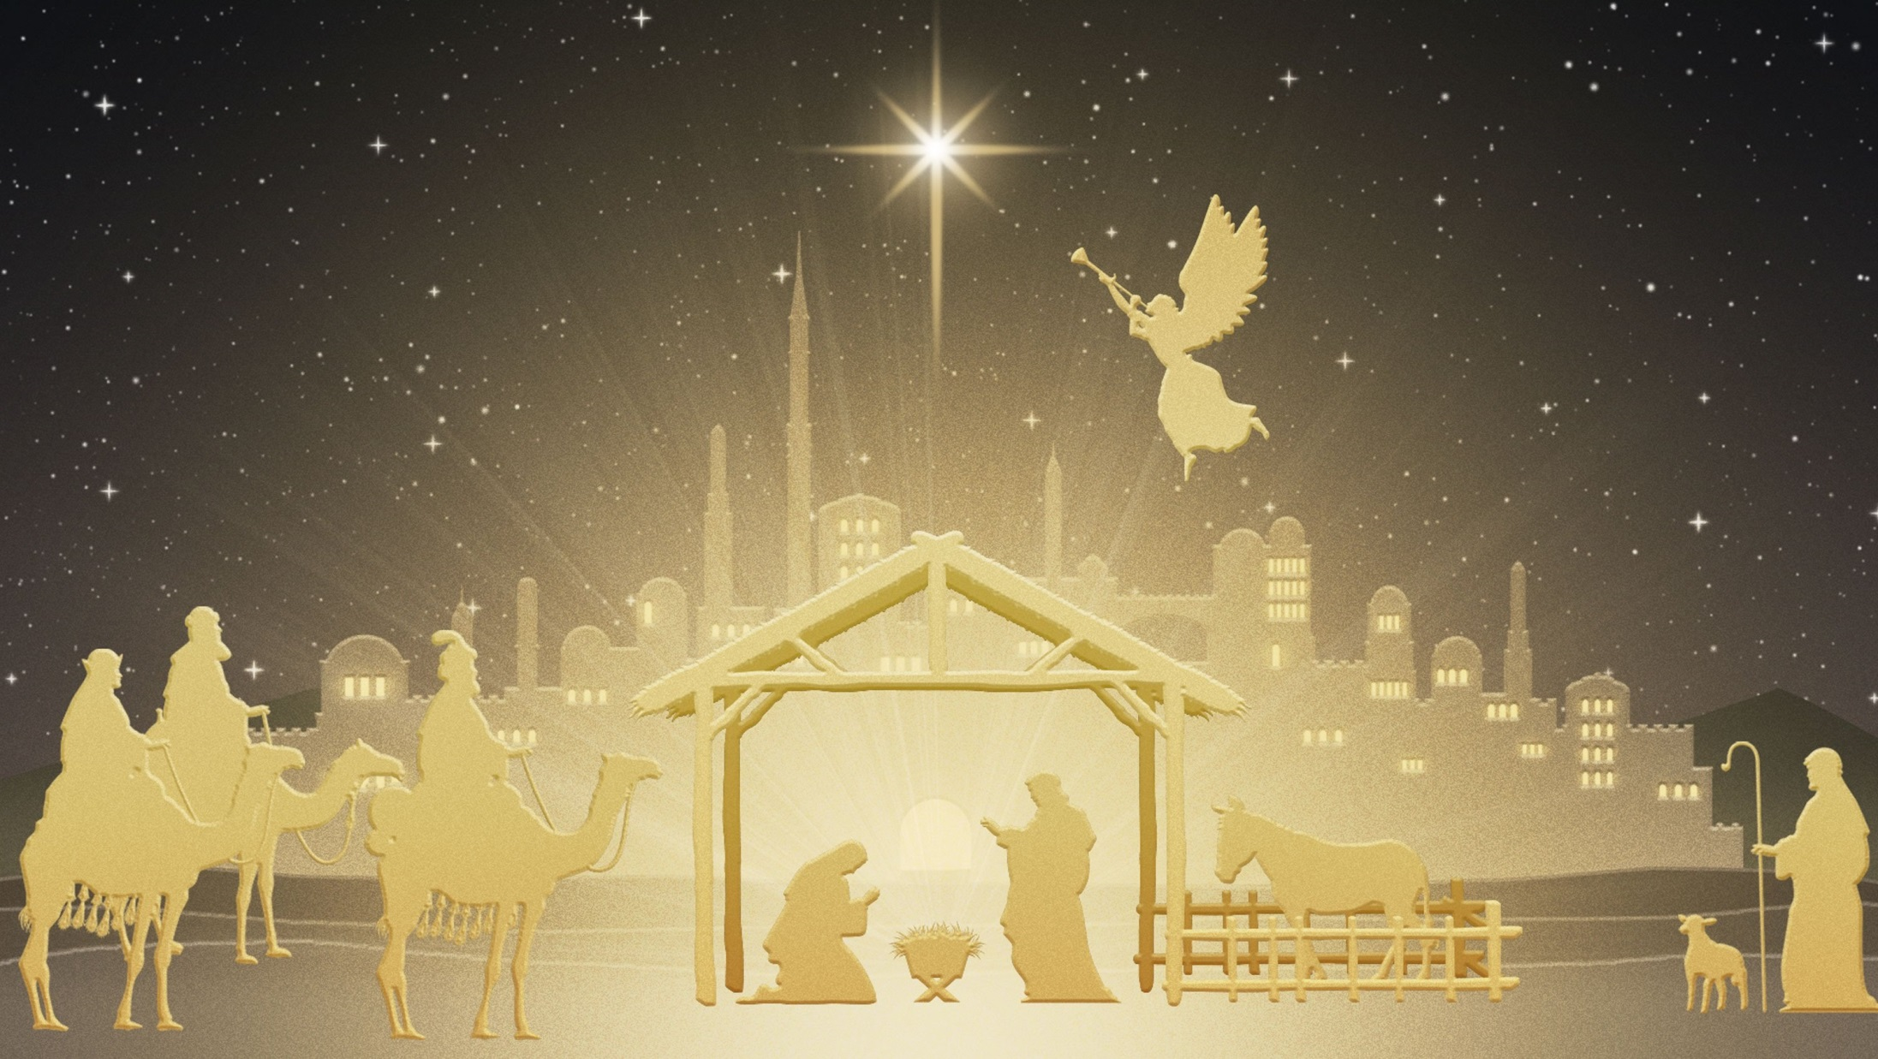

Slide 75
Ca Kết Lễ Loài Người Ơi
Văn Thiều

Slide 76
Đk: Loài người ơi tới Belem kính thờ Ngôi Hai Chúa cao sang, Người sinh xuống cứu muôn dân đang lầm than. Nào Sion hãy ca lên nhịp nhàng tung hô, Chúa vinh quang, vì yêu thương đã sinh ra trong cảnh âm thầm.

Slide 77
Tk2: Ta theo sao sáng dẫn đưa soi đường khác chi bình minh. Vui theo tiếng ca thiên thần hòa vang nhịp nhàng uy linh. Ta mau mau tới kính dâng tôn thờ cất cao lời kinh, noi theo tấm gương khiêm nhường nghèo hèn và luôn khiết trinh

Slide 78
Đk: Loài người ơi tới Belem kính thờ Ngôi Hai Chúa cao sang, Người sinh xuống cứu muôn dân đang lầm than. Nào Sion hãy ca lên nhịp nhàng tung hô, Chúa vinh quang, vì yêu thương đã sinh ra trong cảnh âm thầm.

